Slide 1


艾滋病小斗士

Slide 2
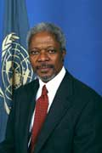
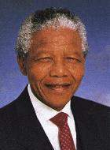
联合国秘书长安南感叹：
人类与艾滋病斗争失去了一个勇敢的声音，世界失去了一位同艾滋病顽强抗争的小斗士。
南非前总统曼德拉痛切地说：
“又一条年轻的生命离我们去了，一个人究竟该如何面对天灾，恩科西就是榜样。”

Slide 3

携带 仁慈 遭到 虚弱
病魔 曾经 孕妇
艾滋病 基尔 约翰逊 轩然大波 婴儿
媒体 不懈努力 呼吁 曼德拉

Slide 4
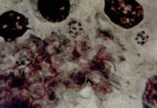
艾滋病
艾滋病是获得性免疫缺陷综合症，通俗地讲，
艾滋病就是人体的免疫系统被艾滋病病毒破坏，使
人体对威胁生命的各种病原体丧失了抵抗能力，从
而发生多种感染或肿瘤，病人因体力消耗而极度虚
弱、衰竭，呈恶病质状态，从而导致死亡。

Slide 5
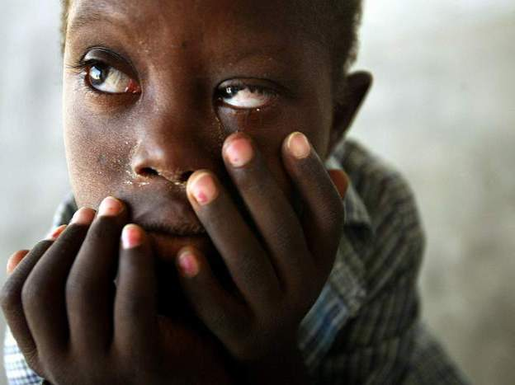


Slide 6
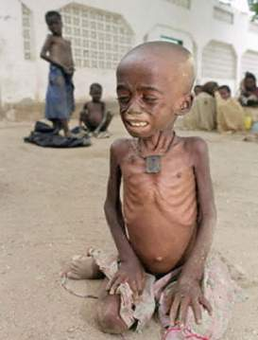
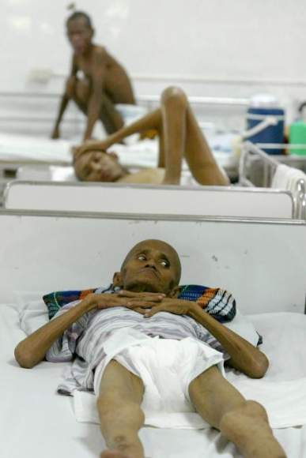

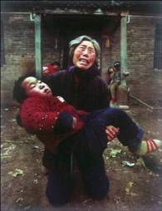
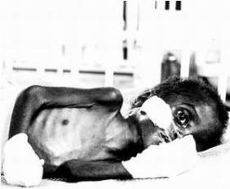

Slide 7
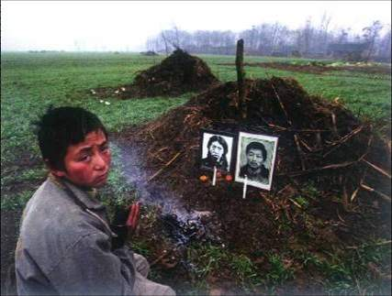
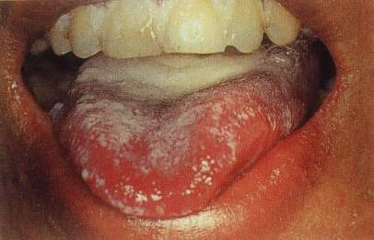
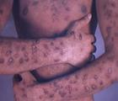
苦难的人们

Slide 8
小恩科西的生命力也许是南非所有患
艾滋病的孩子中最强的，他竟然一直挺到
了上学的年龄。

Slide 9
他得知自己的病情后，不是悲观
消沉，而是开始学习怎样坦然地面
对生活，面对可怕的艾滋病。他一
边顽强地与病魔作斗争，一边关心
和他一样患病的儿童。

Slide 10
要接受和爱护艾滋病人，尤其要关心患病的妇女和儿童。
我希望政府向携带艾滋病病毒的孕妇提供艾滋病药物，使她们不再把病毒传染给自己的孩子。
人们不应该对艾滋病人另眼相看，我们需要关爱，拥抱艾滋病儿童是不会被传染的。
等我长大了，我要成为一名艾滋病问题专家，周游世界，到各国演讲，让越来越多的人了解艾滋病，关心艾滋病人。

Slide 11
他曾经应邀到美国出席艾滋病研讨会，用纤弱的声音不断向世界呼吁：要接受和爱护艾滋病人，尤其要关心患病的妇女和儿童。
纤弱

Slide 12
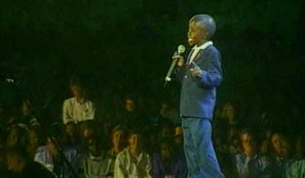
我希望政府向携带艾滋病病毒的孕妇提供艾滋病药物，使她们不再把病毒传染给自己的孩子。
人们不应该对艾滋病人另眼相看，我们需要关爱，拥抱艾滋病儿童是不会被传染的。

Slide 13
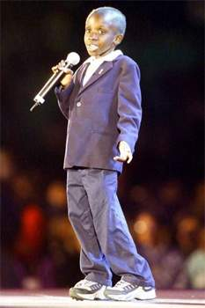
等我长大了，我要成为一名艾滋病问题专家，周游世界，到各国演讲，让越来越多的人了解艾滋病，关心艾滋病人。

Slide 14
联合国秘书长安南感叹：
人类与艾滋病斗争失去了一个勇敢的声音，世界失去了一位同艾滋病顽强抗争的小斗士。
南非前总统曼德拉痛切地说：
“又一条年轻的生命离我们去了，一个人究竟该如何面对天灾，恩科西就是榜样。”

Slide 15
苦难降临的时候
逃避 畏缩
解决不了问题
只有坦然面对
死亡
只要有意义
就可以少一些
遗憾和伤痛
也许
你的生命是短暂的
但它
的确像一座丰碑
许多人
会因为它而
幸福一生
这样的人生
——有价值

Slide 16

抄一抄 小恩科西说的几句话。
写一写 学完课文将你的感想写下来。

Slide 17
再见！

